Slide 1
Búsqueda de Parámetros Físicos
Logs0404

Slide 2
Existe el interés de tener los parámetros físicos
Perturbatividad
Positividad del potencial
Unitariedad

Slide 3
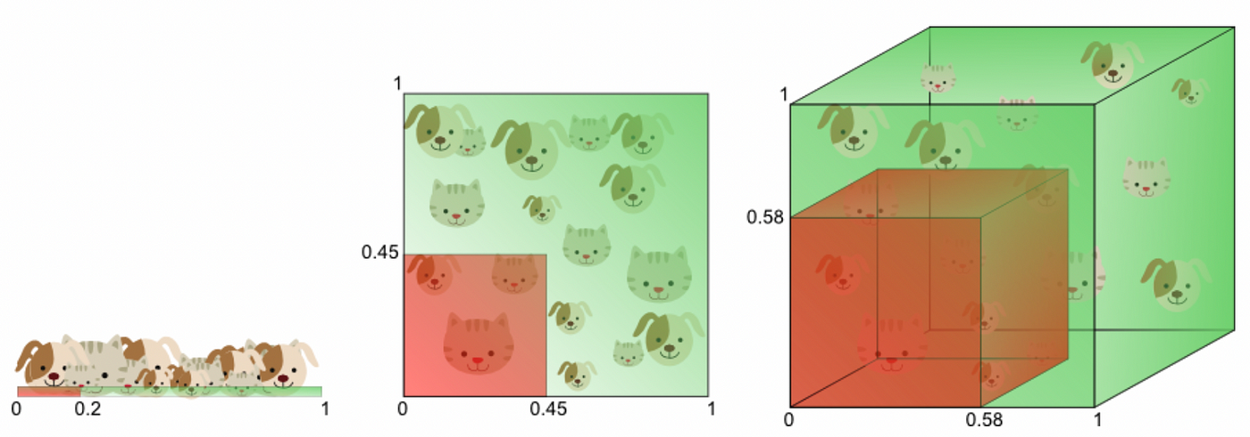
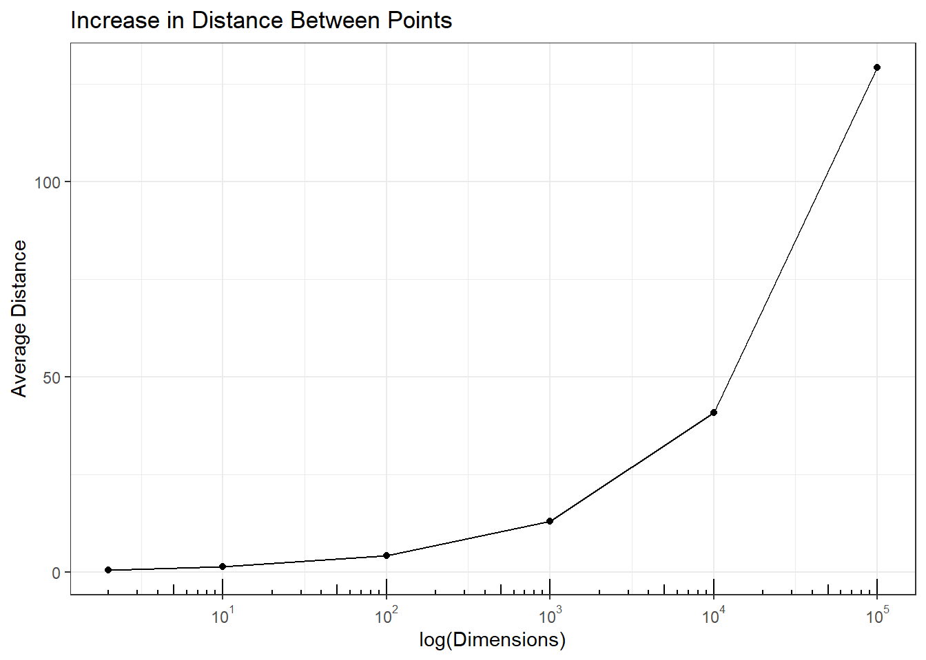

Es necesaria una búsqueda de millones de puntos?
Es una búsqueda de 1e6 puntos (curse of dimensionality)
lect17.pdf

Slide 4
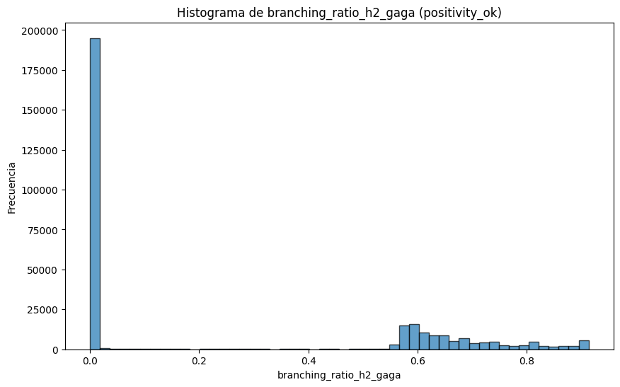
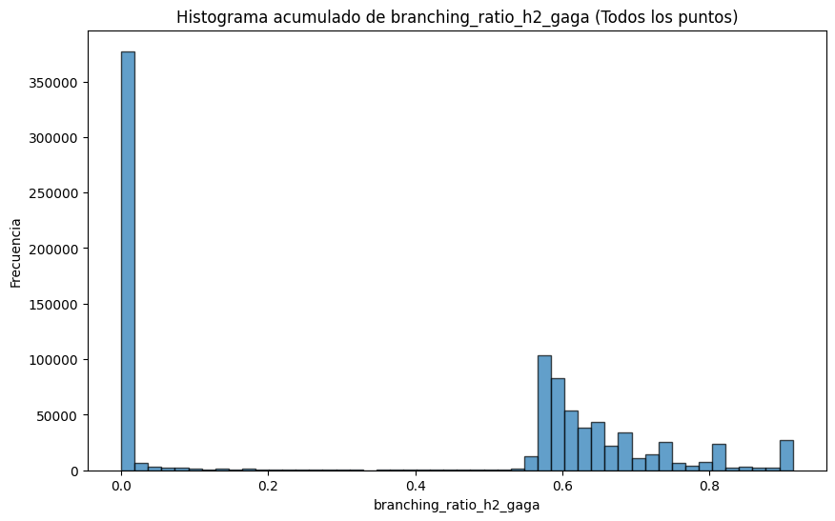
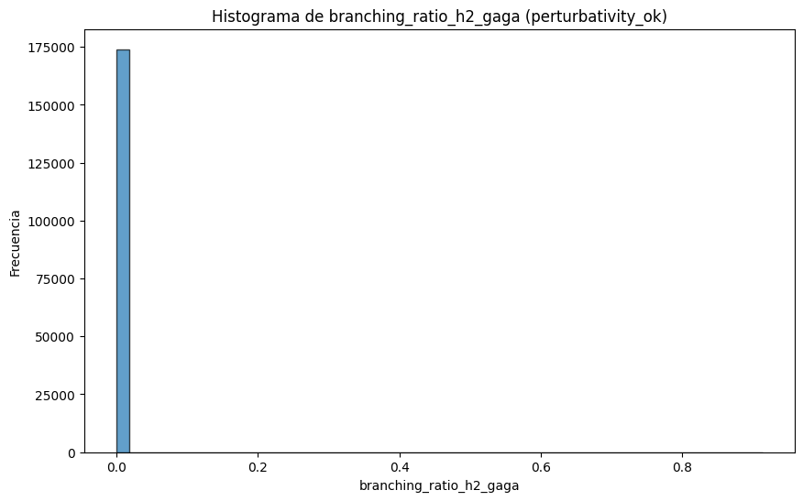
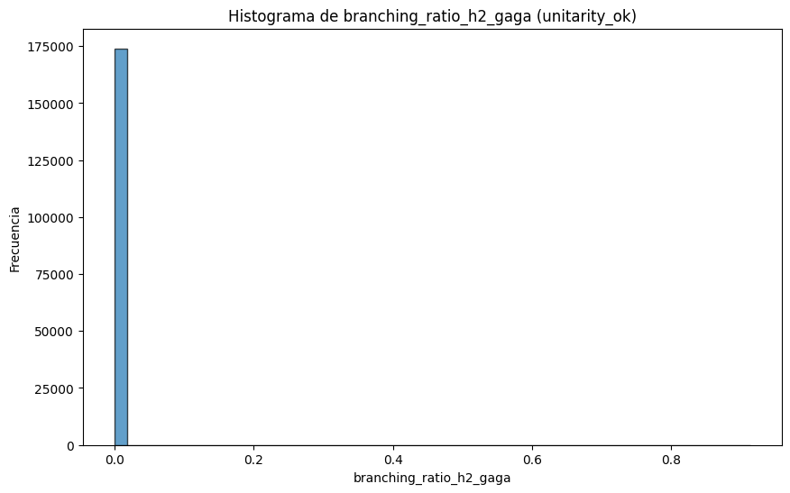

Slide 5
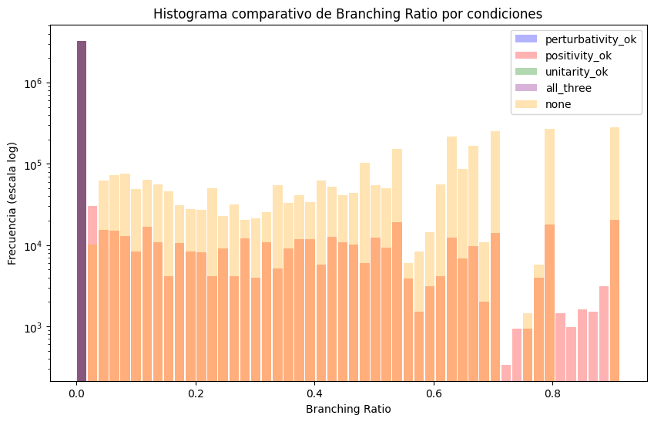

Slide 6
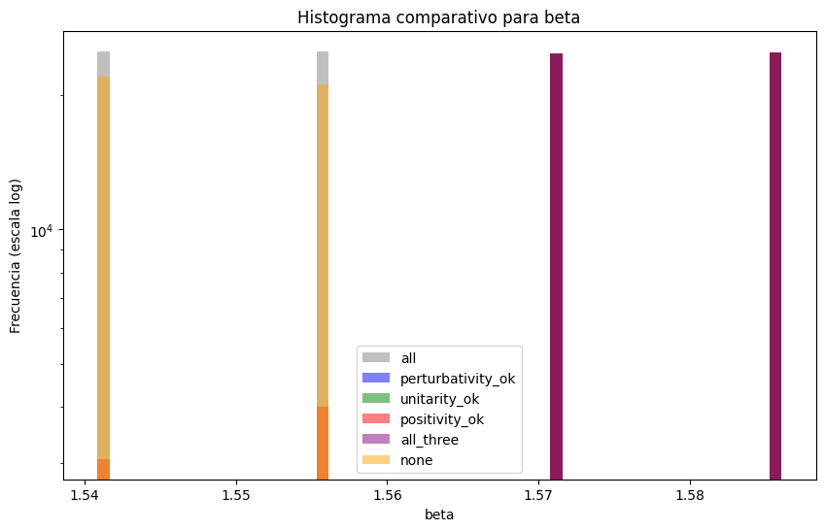
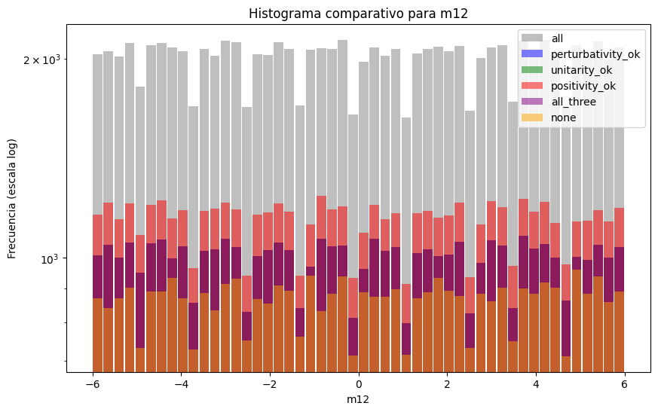
Que parte del espacio produce esto?

Slide 7
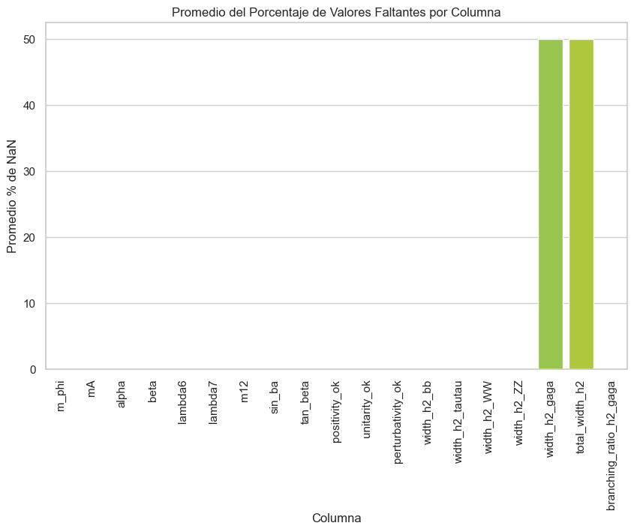
Existe una problemática observada con los datos obtenidos
Notes:
Valores que estallan, valores Nan

Slide 8
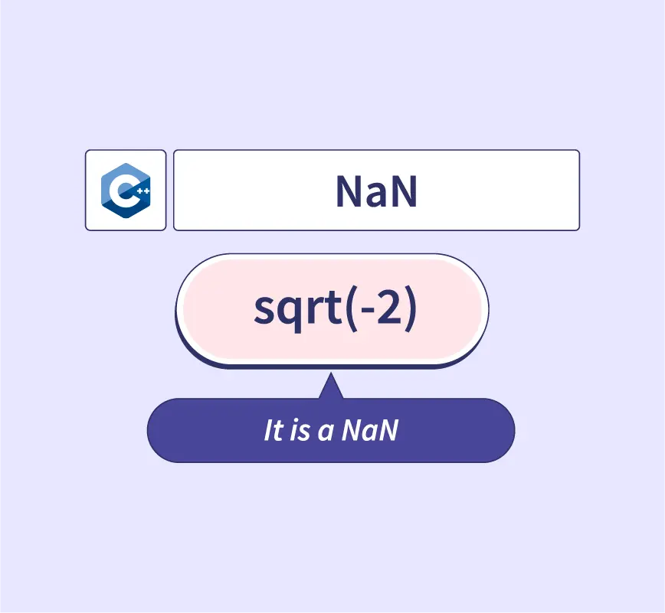

Slide 9
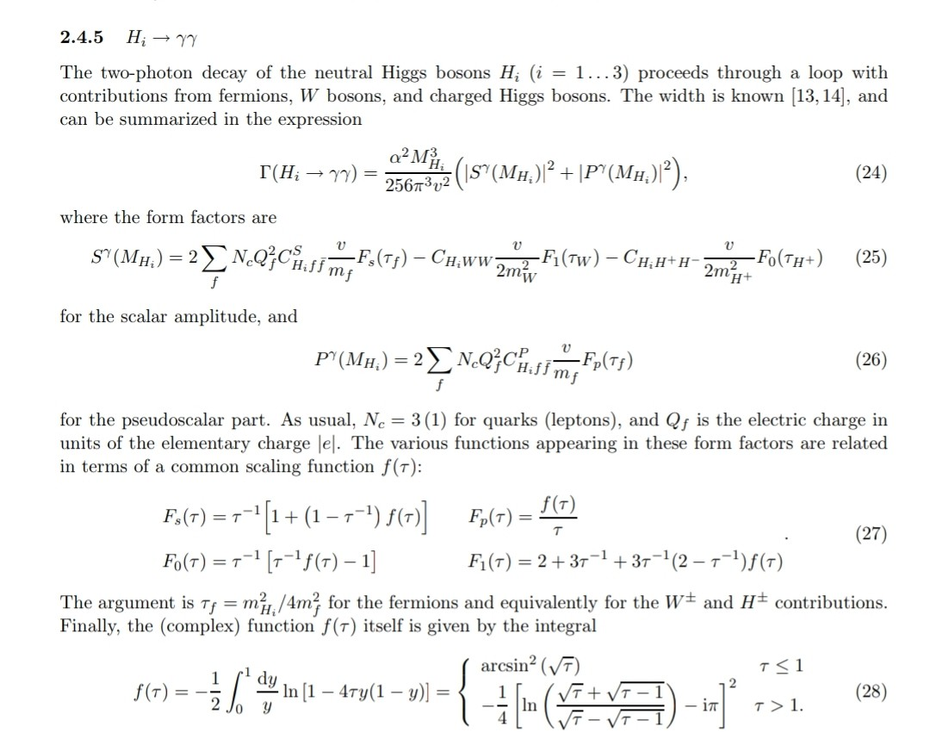

Slide 10
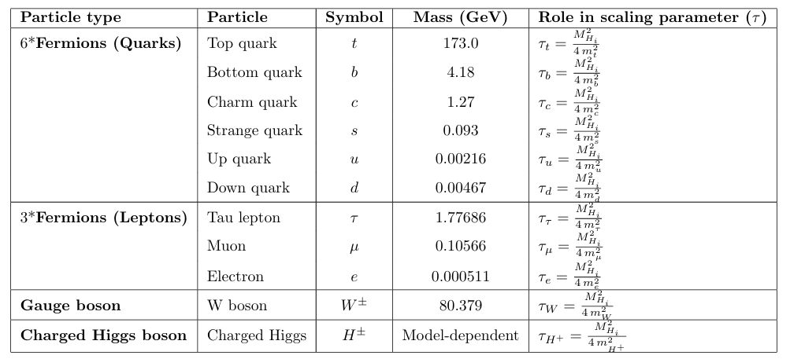
Notes:
El paramatro tau cercano a uno puede ser problematico

Slide 11
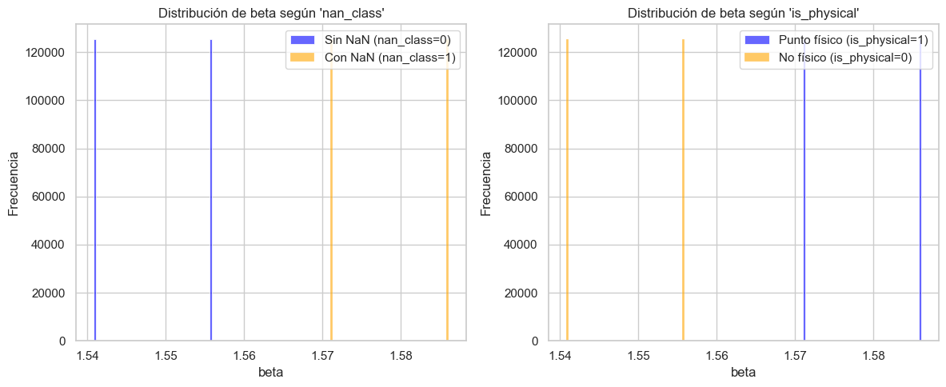
Que puntos son no físicos y contienen Nan’s?

Slide 12
Rápidamente permite ver como corregir
Los valores de beta por encima de pi/2 producen bajo una gran variedad de parámetros, aleatorios y en grid, un modelo inadecuado que no se permite con 2HDMC
Lo mismo se comprueba después para valores negativos alrededor de –pi/2
Para corregir se reformula la grilla de computo para el cluster

Slide 13
Es posible obtener ciertas reglas
Reglas superficiales de los parámetros, pero al ser sumamente no lineales con la incorporación de lambda_6 y 7
Que las expresiones para las masas no sea simple
Hace poco viable el trabajar estas reglas y solo basarse en aquellas, pues hay otros fenómenos y constrains

Slide 14
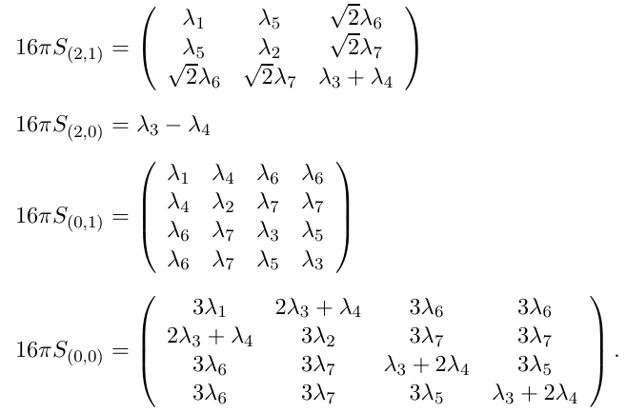

Slide 15
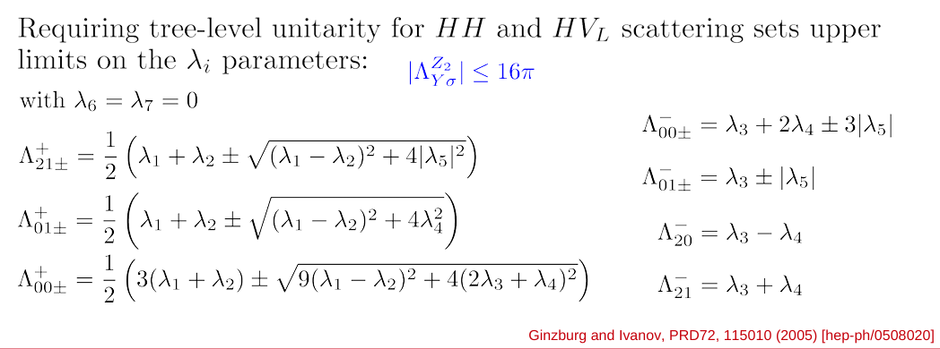
Notes:
Por ejemplo la condición de TreeLevel Unitarity debe de ser cercana a a esta, dado lambadas 6 y 7 cercanos a 0

Slide 16
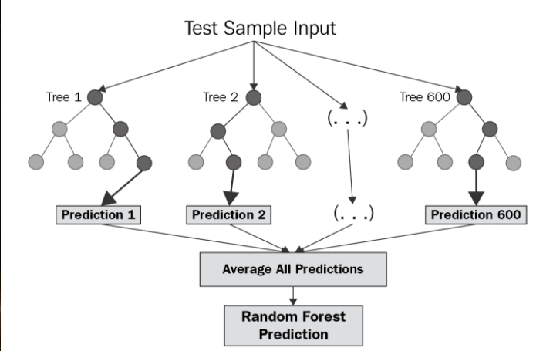
ML sobre datos corregidos: Surrogative Model
Train size: 12825, Test size: 3207
Desempeño del Modelo Sustituto (Random Forest):
R²: 1.0000 RMSE: 0.0000 MAE: 0.0000 MAPE: 0.0039

Slide 17
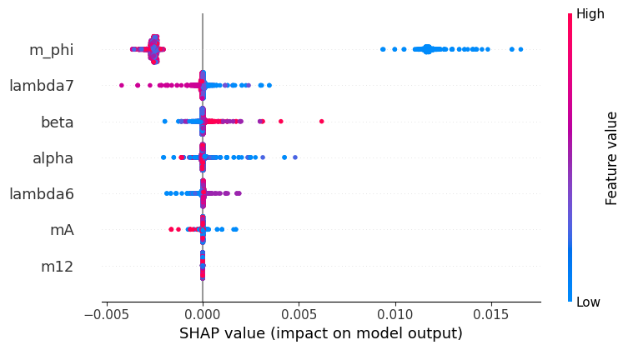
Interpretación de variables

Slide 18
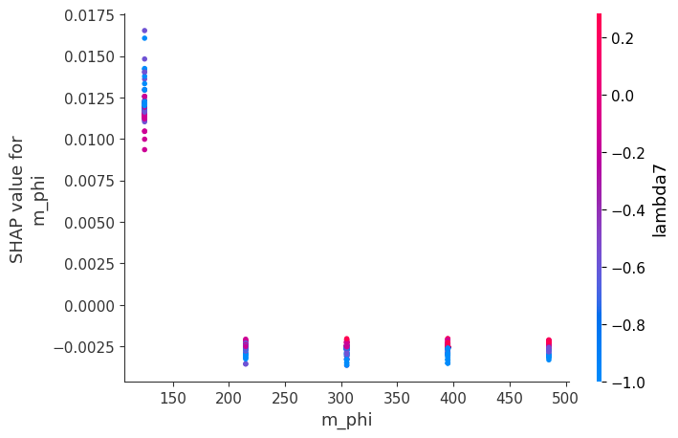
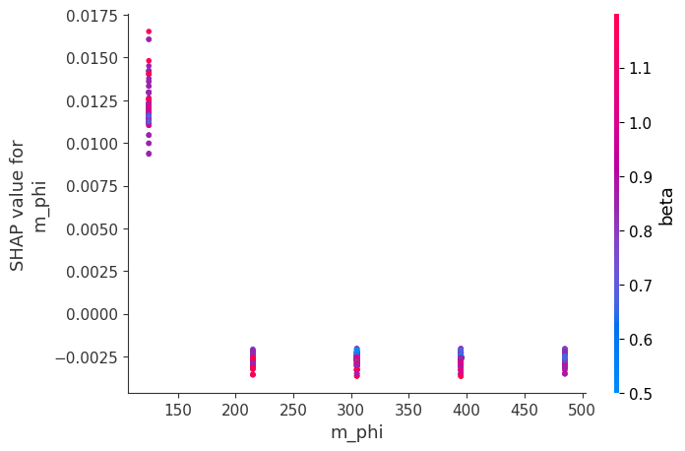

Slide 19
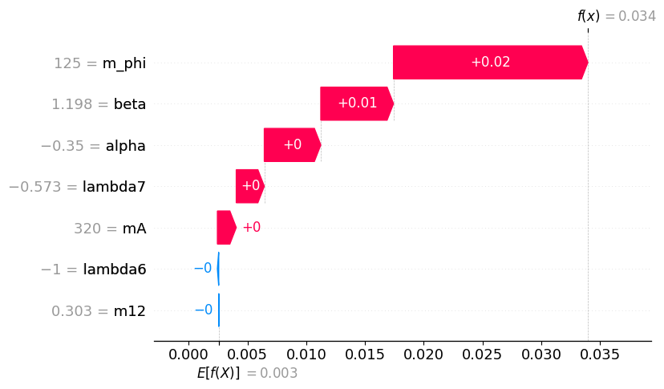
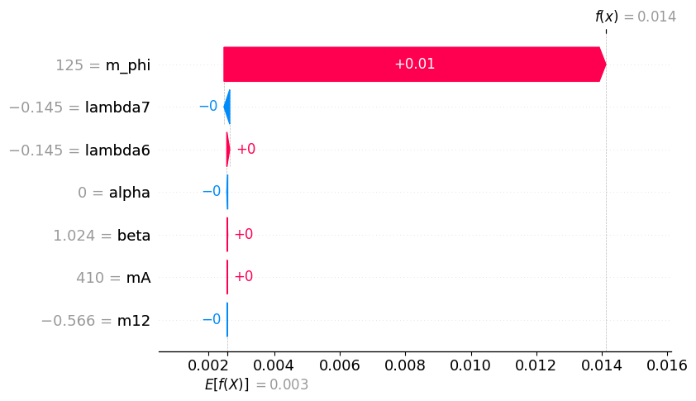

Slide 20
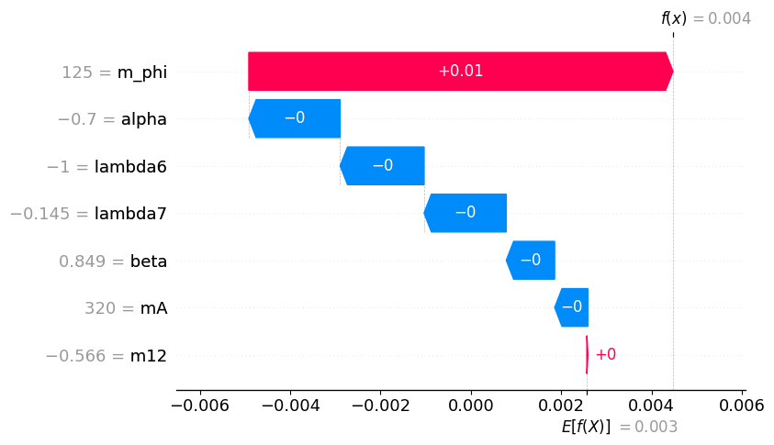
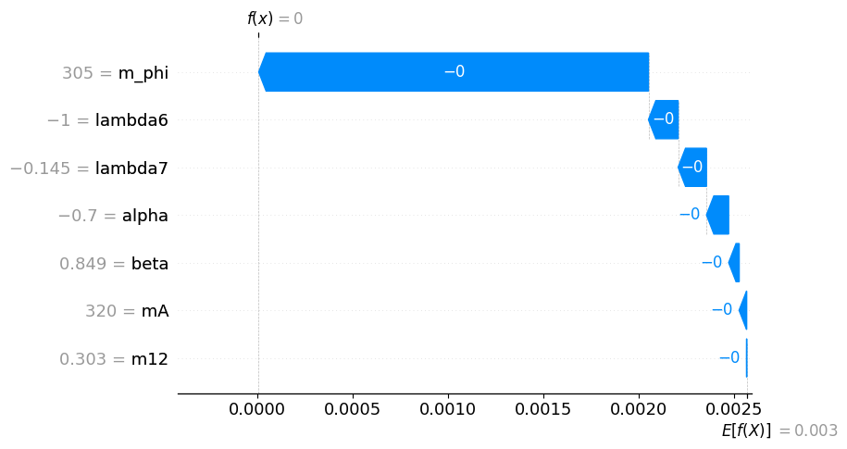

Slide 21
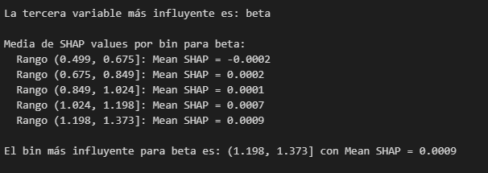
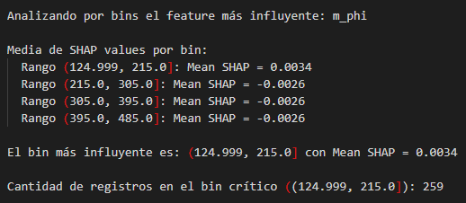
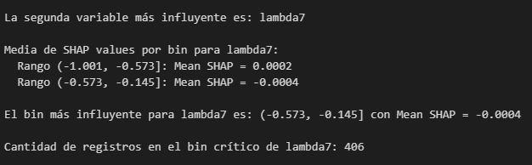

Slide 22
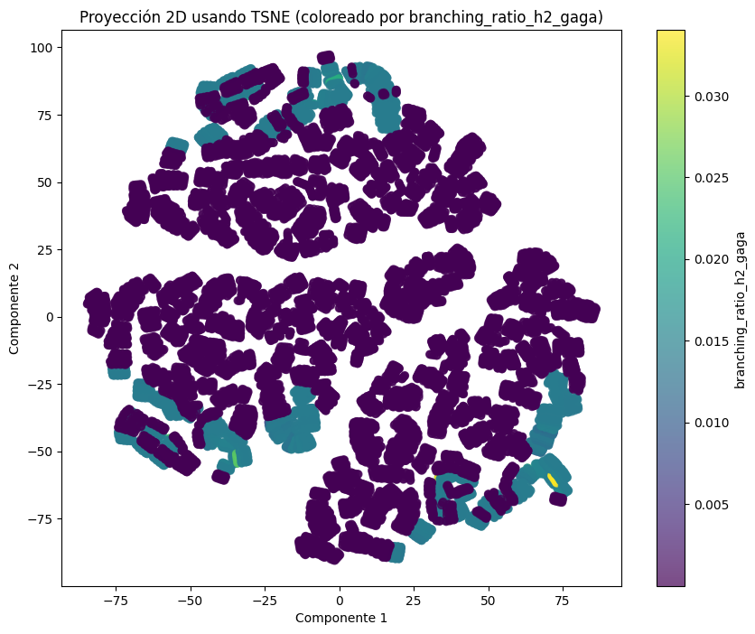

Slide 23
Exploración de parámetros con multi objetivo
Minimizar Decay Width total para tener vertex desplazados
Maximizar Branching Ratio h2gaga

Slide 24
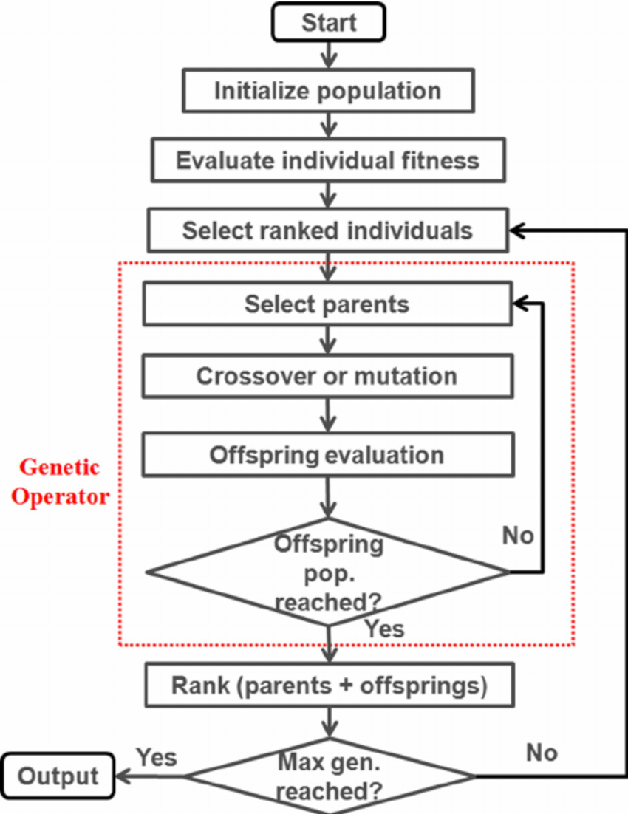
NSGA-II (Non-dominated Sorting Genetic Algorithm II)
NSGA-II es un algoritmo genético diseñado específicamente para problemas de optimización multiobjetivo, donde tienes más de un objetivo que optimizar simultáneamente (por ejemplo: maximizar rendimiento y minimizar costo). Este algoritmo encuentra un conjunto de soluciones llamado Frente de Pareto, que representa el mejor compromiso entre los distintos objetivos.

Slide 25
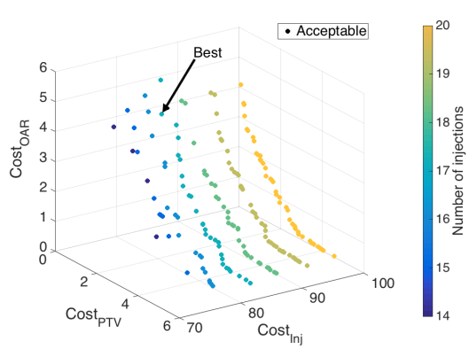

Slide 26
1. Inicializar población aleatoria.
2. Evaluar objetivos para cada solución.
3. Mientras no se cumpla condición de parada:
a. Clasificar soluciones en frentes no dominados (sorting).
b. Calcular distancia de hacinamiento en cada frente.
c. Crear población de padres por selección de torneo binario.
d. Aplicar operadores de cruce y mutación para generar hijos.
e. Combinar padres e hijos.
f. Seleccionar las mejores soluciones usando orden y distancia de hacinamiento.
4. Retornar soluciones del primer frente (Frente de Pareto).

